Slide 1
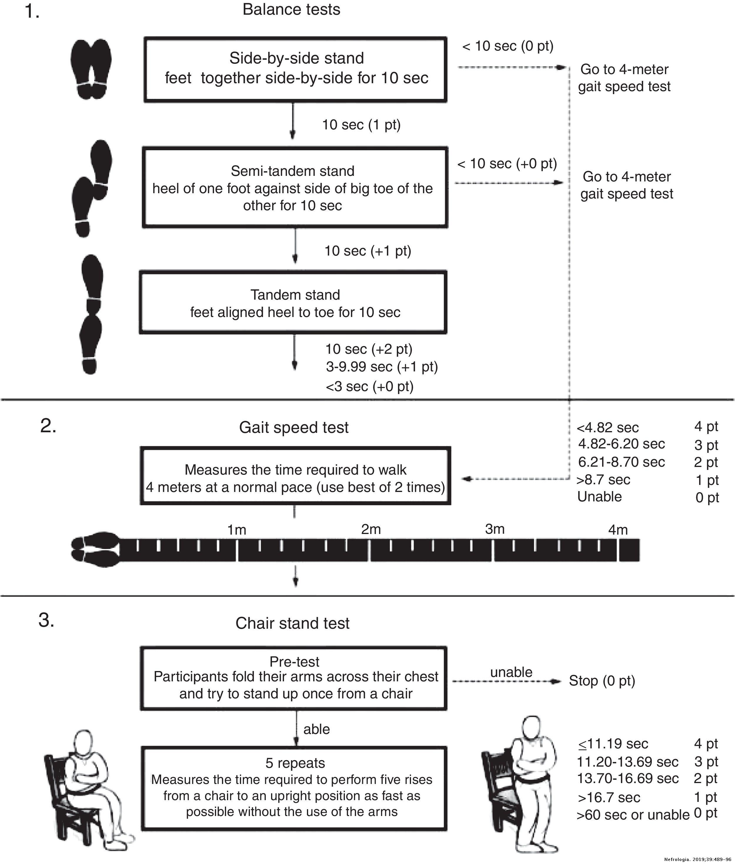

Prueba de equilibrio
Posición paralela
Pies juntos paralelos por 10 seg
<10 seg (0 pto)
Ir a la prueba de la VM de los 4 metros
10 seg (1 pto)
Posición semi-tándem
El talón de un pie contra el lado del primer dedo del otro pie por 10 seg
<10 seg (+0 pto)
Ir a la prueba de la VM de los 4 metros
SPPB:
score <10 → FRAGILIDAD
10 seg (+1 pto)
Posición tándem
Pies alineados: el talón del pie tocando la punta de los dedos del otro
10 seg (+2 pto)
3-9.99 seg (+1 pto)
<3 seg (+0 pto)
Prueba de la Velocidad de la Marcha
<4.82 seg 4 pto
4.82-6.20 seg 3 pto
6.21-8.70 seg 2 pto
>8.7 seg 1 pto
Incapaz 0 pto
Medición del tiempo requerido para caminar 4 metros a ritmo normal
(el mejor de 2 intentos)
Bibliografía:
Guralnik JM, et al. Lower extremity function and subsequent disability: consistency across studies, predictive models, and value of gait speed alone compared with the short physical performance battery. J Gerontol A Biol Sci Med Sci 2000;55(4):M221-231.
Abizanda Soler P, et al. Valores normativos de instrumentos de valoración funcional en ancianos españoles: estudio FRADEA. Aten Primaria. 2012 Mar;44(3):162-71.
Cabrero-García J, et al. Valores de referencia de la Short Physical Performance Battery para pacientes de 70 y más años en atención primaria de salud. Aten Primaria. 2012;44:540-548.
Rodríguez-Mañas L, et al; MID-Frail Consortium. An evaluation of the effectiveness of a multi-modal intervention in frail and pre-frail older people with type 2 diabetes--the MID-Frail study: study protocol for a randomised controlled trial. Trials. 2014 Jan 24;15:34.
Prueba de levantarse de la silla
Pre-test
La persona cruza los brazos contra su pecho y trata de ponerse de pie una vez desde la silla
incapaz
Se para (0 pto)
capaz
<11.19 seg 4 pto
11.20-13.69 seg 3 pto
13.70-16.69 seg 2 pto
>16.7 seg 1 pto
I>60 seg o incapaz 0 pto
5 repeticiones
Medir el tiempo requerido para realizar 5 levantamientos como el pre-test (hasta una posición erguida tan rápido como le sea posible, sin el uso de sus brazos)

